Slide 1
Design Patterns
Beneficios:
Código mais enxuto, limpo, organizado, aumentar a qualidade e diminuir a complexidade do seu código.
Principal:
Livro: iniciando os Design Patterns Gang of four (GOF).

Slide 2
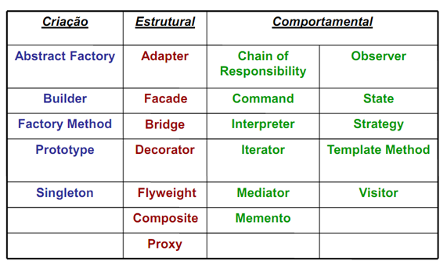
Padrões GOF

Slide 3
Alem de GOF
existem vários outros patterns como, por exemplo, Connected Buildings, Car Connection, Positive Outdoor Space e vários outros, esses patters somam certa de 125 padrões.

Slide 4
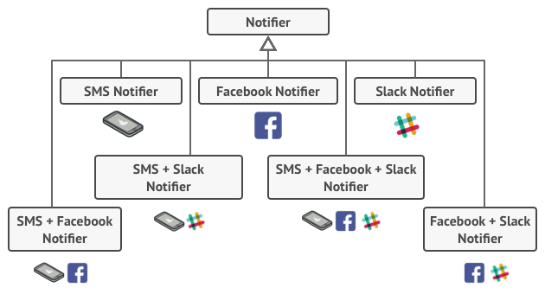
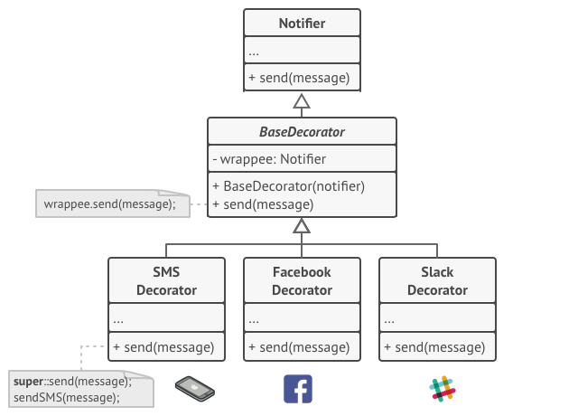
Design Pattern - Decorator
Problema :
Solução :
# Necessidade de agregar novas ações volateis.
# Criaria muitas subclasses.
#Cria apenas decorator estruturando de forma correta e chamando cada um caso seja necessario.

Slide 5
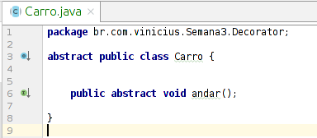
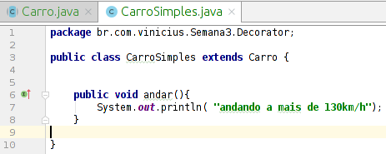
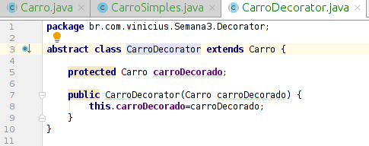
Design Pattern - Decorator
Carro :
CarroSimples :
CarroDecorator:

Slide 6
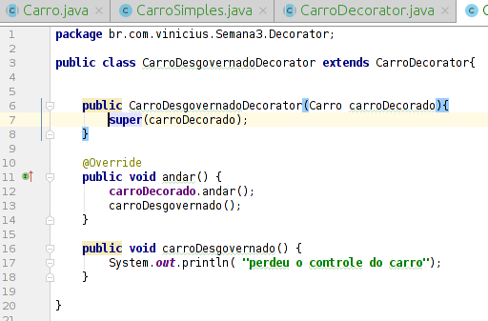
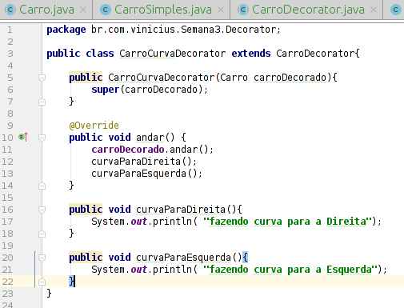
Design Pattern - Decorator
CarroDesgovernadoDecorator :
CarroCurvaDecorator :

Slide 7
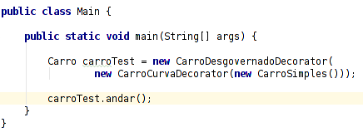
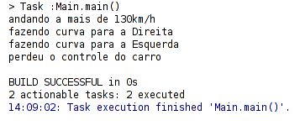
Design Pattern - Decorator
Metodo Main :
Saida :
*Cria um carro.
*Inicia os decoradores e o carro simples.
*Metodos são executados de dentro para fora.

Slide 8
Design Pattern - Decorator
Conclusão :
#API java.io é amplamente baseada nesse padrão de projeto.
Vantagens:
# combinar vários comportamentos envolvendo um objeto em vários decoradores.
# adicionar ou remover responsabilidades de um objeto em tempo de execução.
# Objetos podem ser decorados a qualquer momento.
Principal Desvantagem:
#É difícil implementar um decorador de tal forma que seu comportamento
não dependa da ordem na pilha de decoradores.

Slide 9
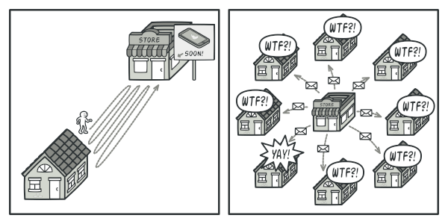
Design Patter - Observer
Problema :
#Novo celular será lançado(sem data).
#Cliente ter que ir na loja varias vezes.
#A loja notificar todos os clientes.

Slide 10
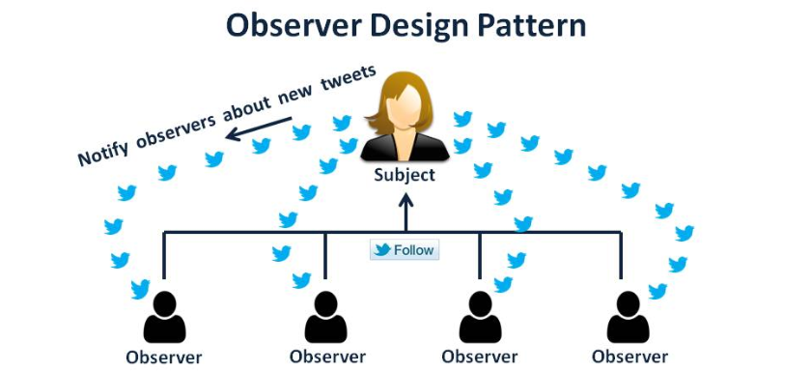
Design Patter - Observer
Exemplo:
Seguidores do twitter, “assinam” o perfil de uma pessoa, e são
Notificados de suas novas Postagens.

Slide 11
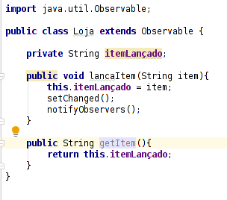
Design Patter - Observer
Exemplo Codigo java.
Observado
Extende Observable que implementa os metodos :
* addObserver – adiciona observadores.
* deleteObserver – remove observadores.
* notifyObservers – notifica os observadores.
* setChanged – seta para modificado.
* clearChanged – seta para não modificado.
* hasChanged – verifica se mudou.
* countObservers – quantidade observadores.

Slide 12

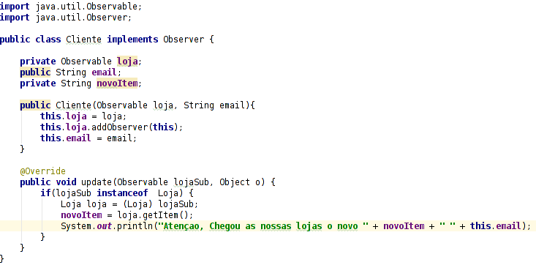
Design Patter - Observer
Implementa Observer :
Observador :

Slide 13
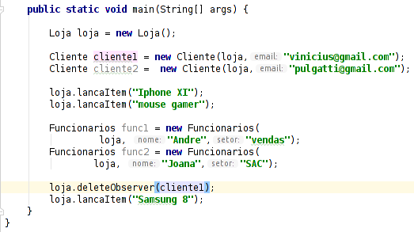
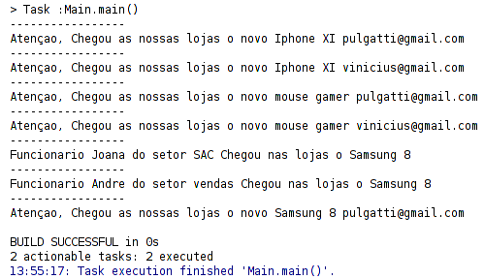
Design Patter - Observer
Metodo Main :
Saida :
*Os clientes são notificados da chegada do Iphone XI e do Mouse Gamer.
*São Criados Funcionarios.
*é lançado um novo Item.
*Clientes e funcionarios são avisados deste novo item.

Slide 14
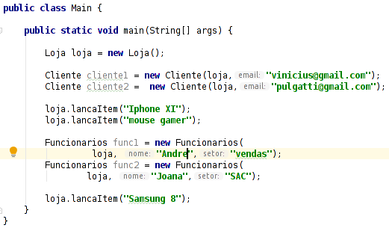
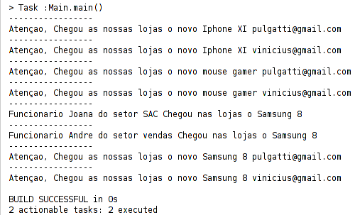
Design Patter - Observer
Metodo Main :
Saida :
*Os clientes são notificados da chegada do Iphone XI e do Mouse Gamer.
*São Criados Funcionarios.
*é lançado um novo Item.
*Clientes e funcionarios são avisados deste novo item.

Slide 15
Design Patter - Observer
Conclusão :
#One-To-Many
#Princípio da Ligação Leve(sabem muito pouco um do outro.)
#APIs JavaBeans e Swing.
Vantagens:
#separação dos aspectos que variam na aplicação.
#programação para interface.
# interdependência entre os objetos.
#estabelecer relações entre objetos em tempo de execução.
Principal Desvantagem:
#Os assinantes são notificados em ordem aleatória.

